Slide 1


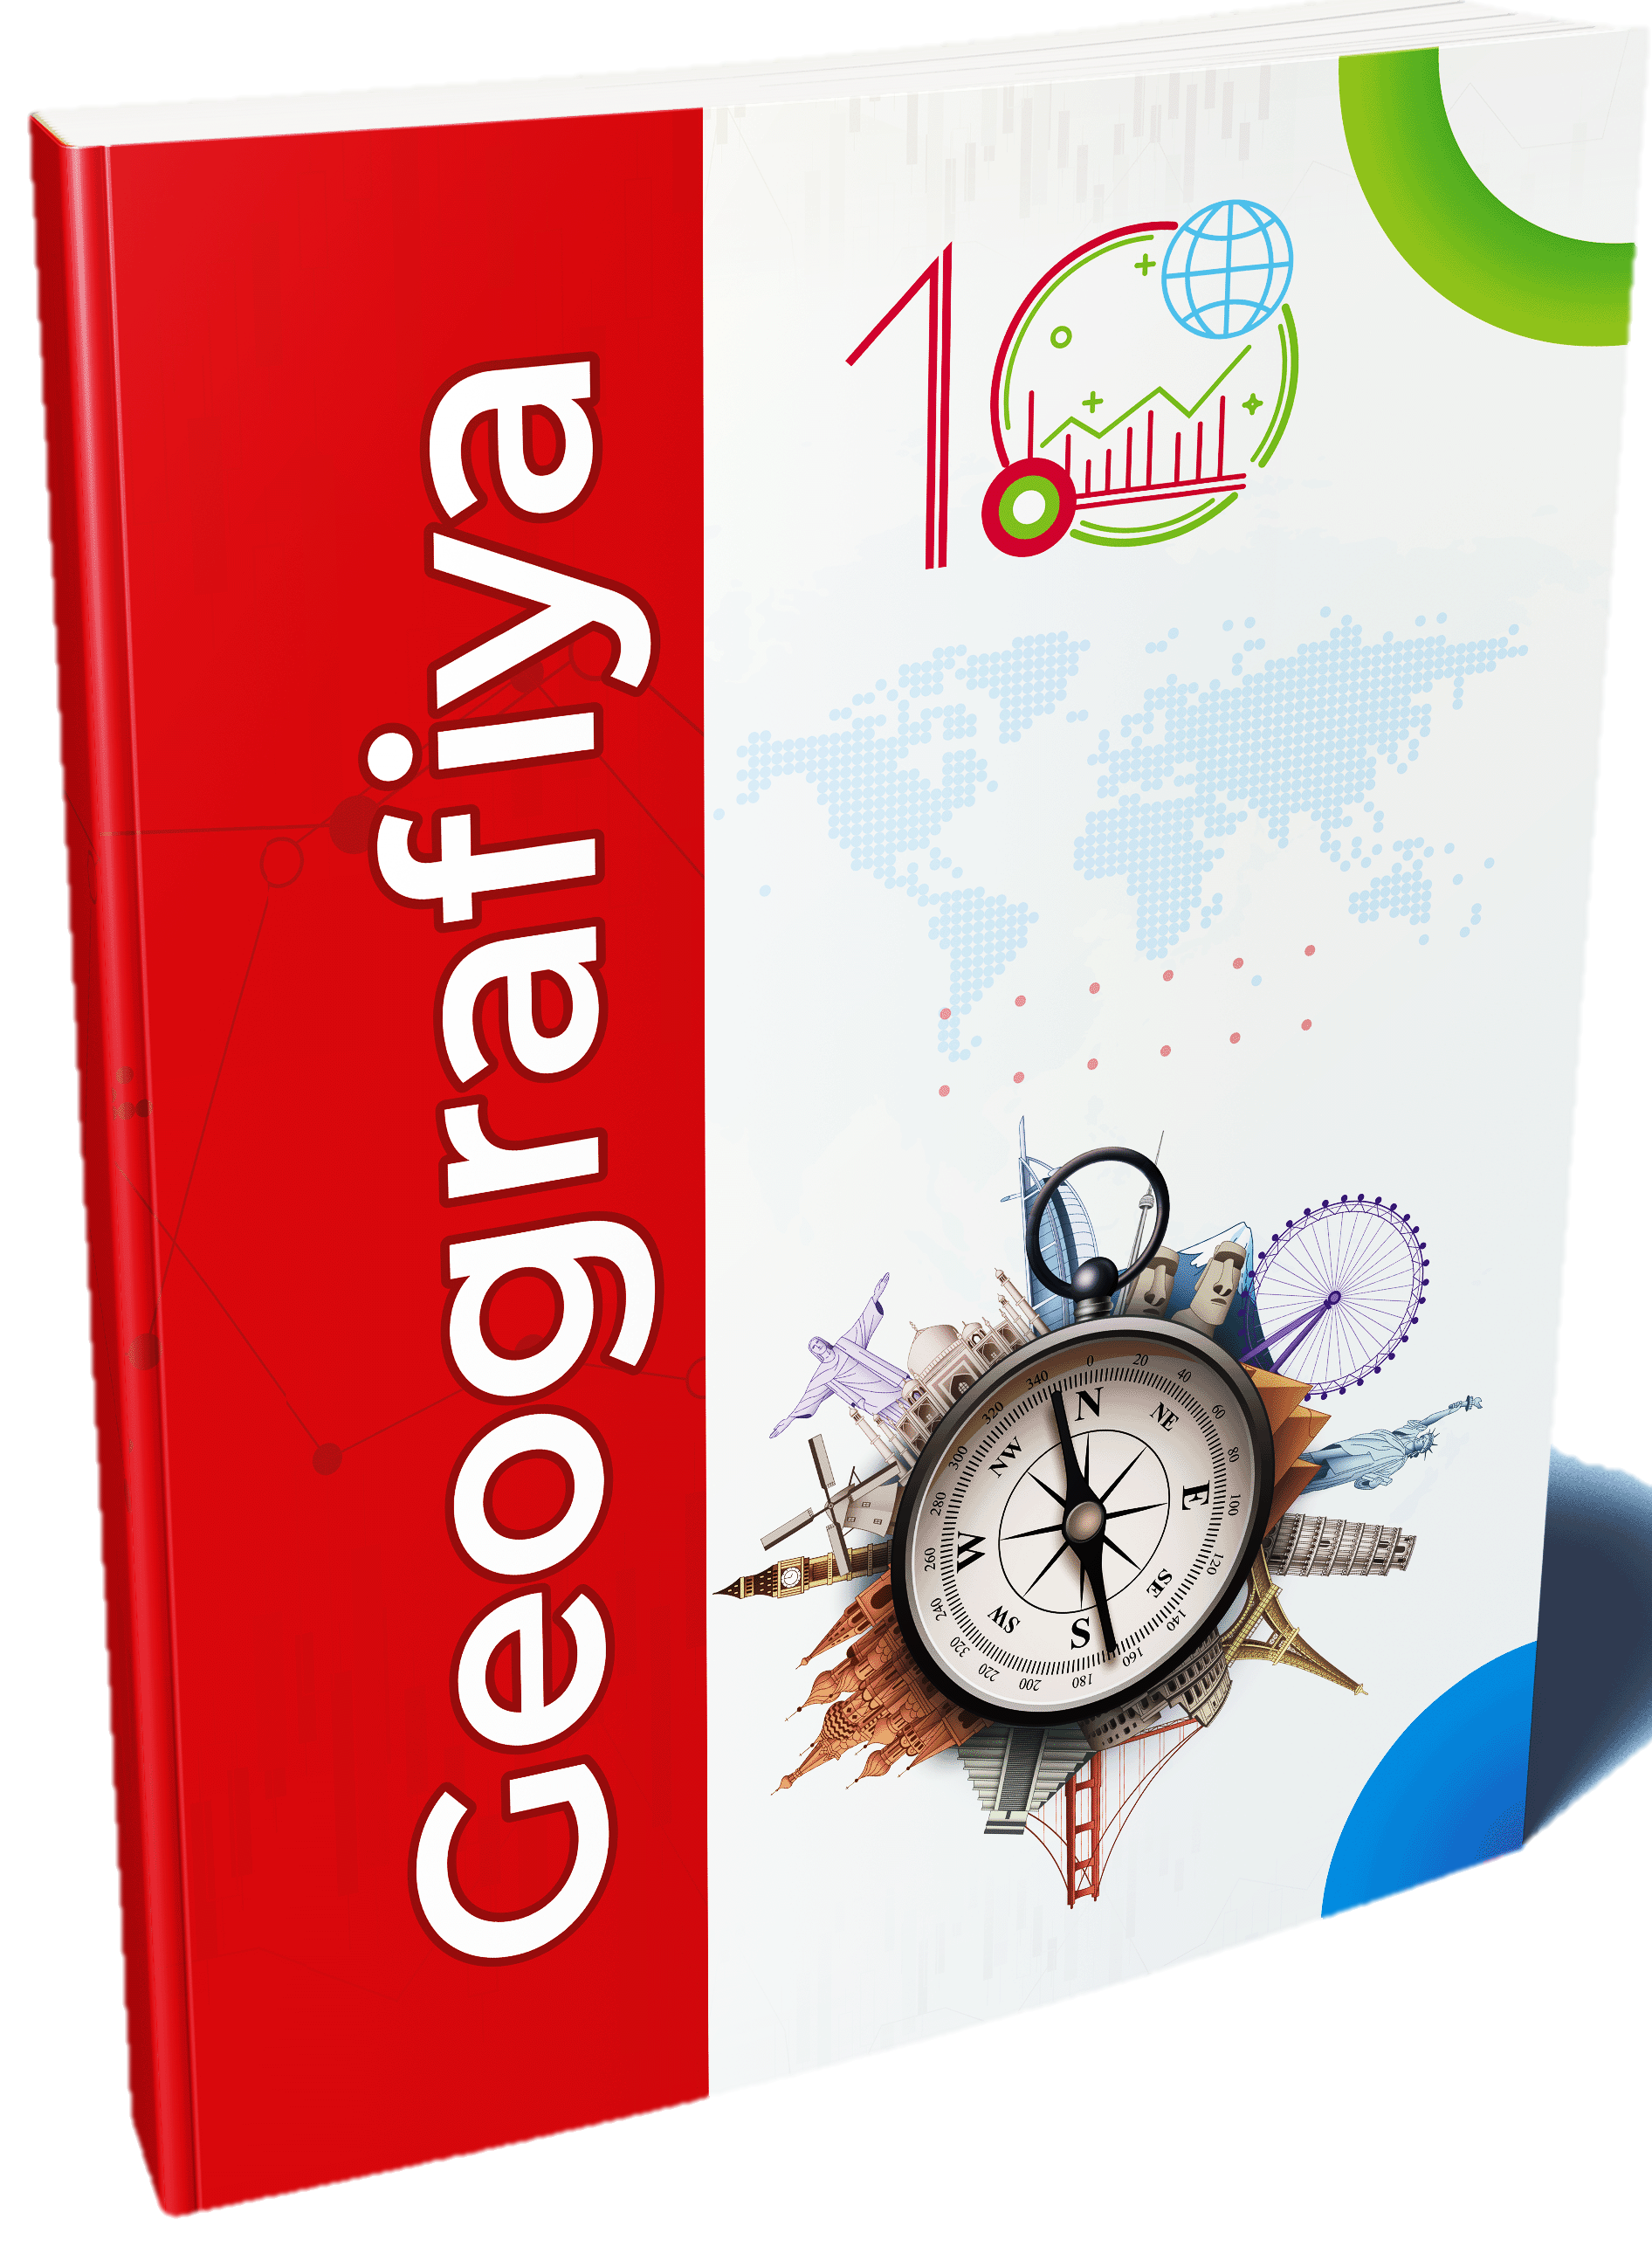
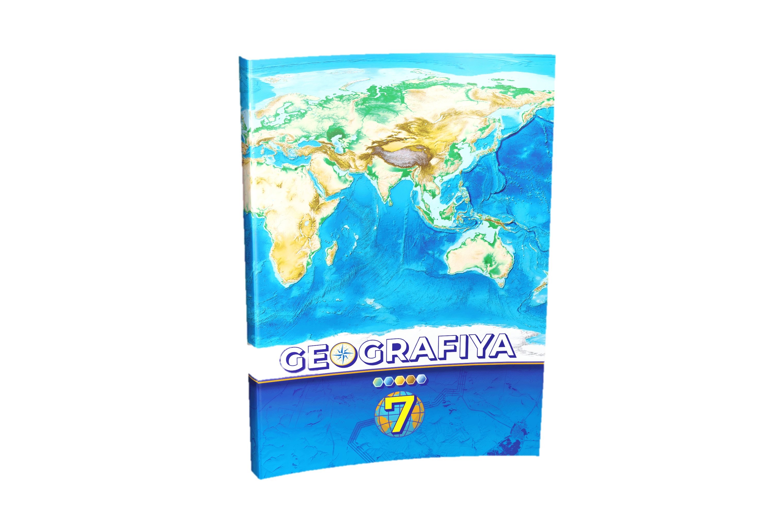
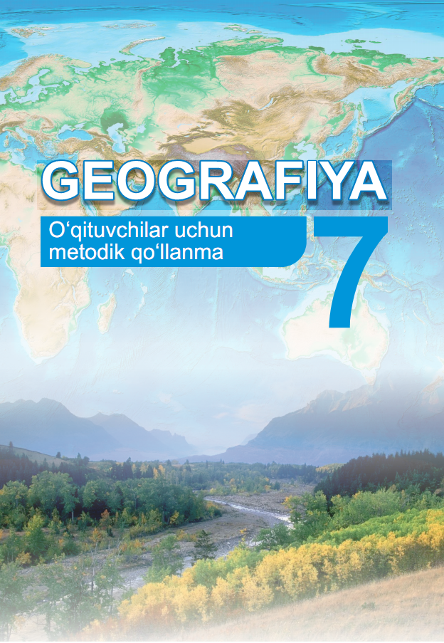

FANNI O‘QITISHDA ZAMONAVIY YONDASHUVLAR
MAVZU:
Geografiya faniga oid yangi avlod darsliklari bilan ishlash metodikasi
“Geografiya fanining DTS va yangi avlod darsliklar tahlili” moduli

Slide 2
Agar nimadandir ikkilansangiz yoki shubha bo‘lsa, iltimos so‘rang!
A
Asosiy qoidalar
Faol ishtirok etish uchun hamisha tayyor bo‘ling!
B
Qanday foydalanish mumkinligi haqida o‘ylang!
C

Slide 3

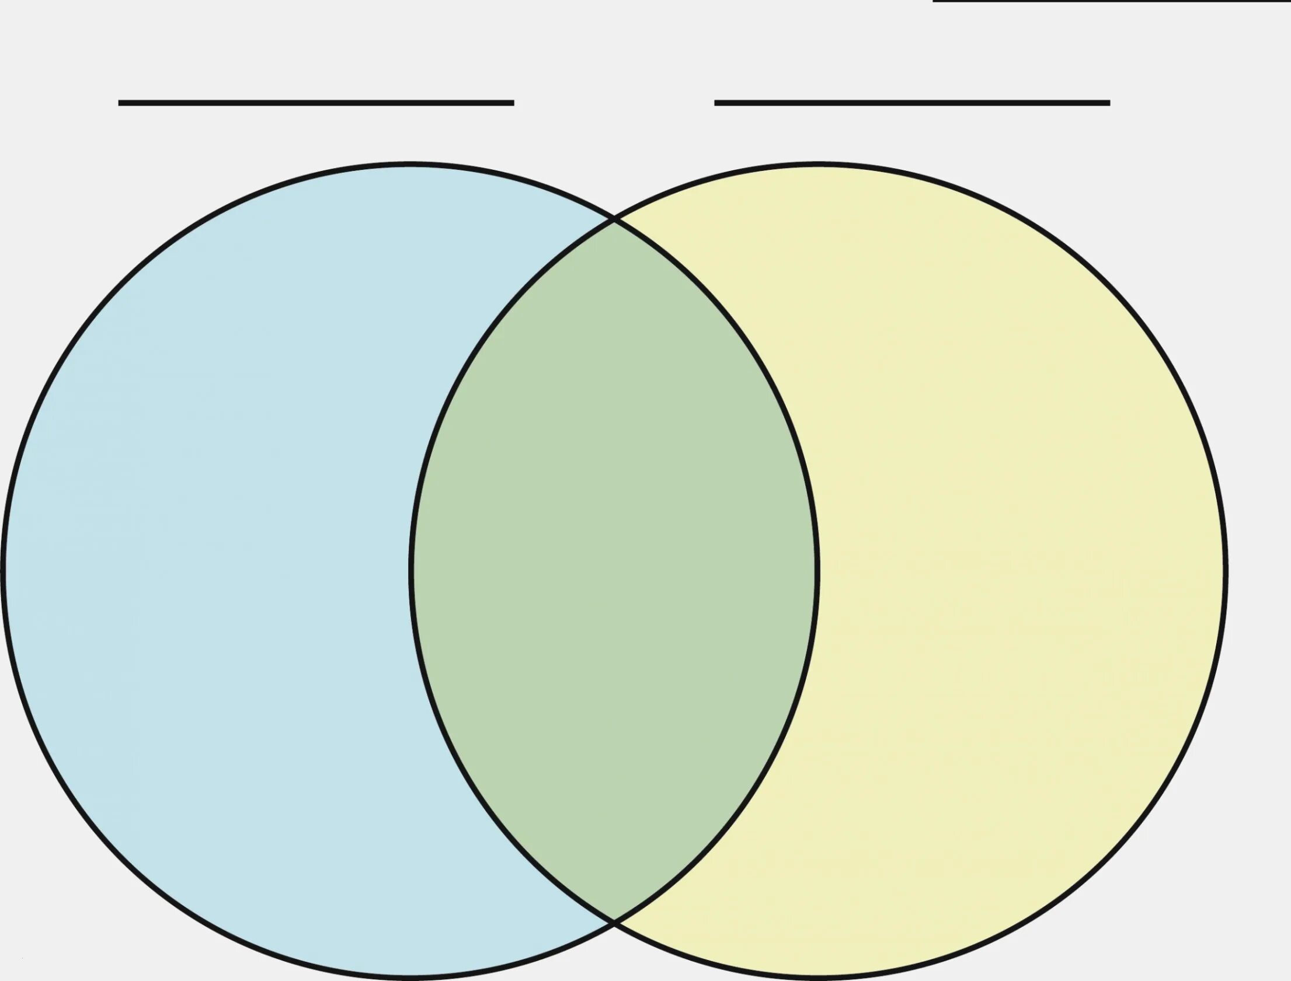
Birinchi doiraga hozir foydalanilmayotgan, ikkinchi doiraga esa amaldagi darsliklarning o‘ziga xos xususiyatlarni yozing. Ularning o‘xshash xususiyatlarini esa ikkalasi kesishgan aylanaga yozing. Fikrlaringizni boshqa guruhdoshlaringiz bilan muhokama qiling.
A4 o‘lchamdagi qog‘oz oling va unga quyidagi rasmda ko‘rsatilgani kabi bir-biri bilan kesishgan 2 ta doira chizing.

Slide 4
Darslik — muayyan fanga doir bilim asoslarini maʼlum tartibda bayon etadigan va yuqori maʼnaviy-gʻoyaviy, ilmiy uslubiy saviyada yozilgan kitob, oʻquv adabiyotining asosiy va yetakchi turi. Darsliklar 2 asosiy guruhga boʻlinadi: oʻquvchilar uchun darsliklar va talabalar uchun darsliklar. Oʻzbekistonda oʻquvchilar uchun moʻljallangan darsliklardan umumiy oʻrta taʼlim maktabi, ixtisoslashtirilgan maktab, maxsus taʼlim maktablari va maxsus internat maktablarning oʻquvchilari mustaqil hamda oʻqituvchilar rahbarligida foydalanadilar.
Darsliklar muayyan fanga oid asosiy fakt, ilmiy tushuncha, qonun va nazariyalar mazmunini tegishli oʻquv yurtining dasturi hajmida taʼlim vazifalari hamda oʻquvchilarga mos tarzda ochib beradi. Darsliklar taʼlim, tarbiya vazifalarining imkoni bor darajada hal etilishiga, yaʼni bilimning muntazam, mustahkam va ongli oʻzlashtirilishiga, oʻquvchilarda fanning muayyan sohasiga qiziqish uygʻotishga, ularda ilmiy tafakkurning tarkib topishiga yordam beradi. Darslikning tili ravon va tushunarli boʻlishi, oʻquvchilar nutqining oʻsishiga yordam berishi lozim.

Slide 5
Oʻquv qoʻllanma – bilimlarni kengaytirish, chuqurlashtirish va yaxshiroq oʻzlashtirishga xizmat qiladigan vosita. Oʻquv jarayonida foydalaniladigan tabiiy ko‘rgazmalar, asbob-uskunalar, jadvallar, xarita, kinofilm, audio va boshqalar ham oʻquv qoʻllanma hisoblanishi mumkin.

Slide 6
Ta'limning asosini tashkil etadi
Geografiya darsliklari o'quvchilarga o'zlarini o'rab turgan dunyo haqida keng miqyosda ma'lumot beradi, ularni geografik bilimlar bilan boyitadi, dunyoning turli xil madaniyatlari va tabiiy boyliklari haqida tushuncha beradi.
Darsliklar mavzularni mantiqiy ketma-ketlikda, tizimli ravishda ochib beradi, o'quvchilarga turli xil konsepsiyalarni o'zaro bog'lashga yordam beradi.
Geografiya darsliklarining o'rni va ahamiyati
Tizimli bilim beradi

Slide 7
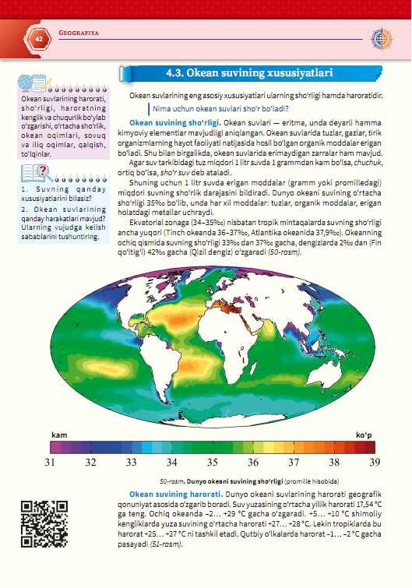
Geografiya darsligi bilan ishlash usullari
Darslik matni bilan ishlash
Xaritalar, sxemalar va grafiklar bilan ishlash
Savol va topshiriqlar bilan ishlash
Rasm va illyustratsiyalar, statistic ma’lumotlar bilan ishlash
Geografiya darsligi bilan ishlash metodlari nihoyatda xilma-xil bo‘lib, ular quyidagilardan iborat.
Notes:
Ўқитувчи китобида ҳар бир мавзуни ўқитиш ва ўқувчиларда амалий кўникмаларни ривожлантириш имконини берувчи илғор методлар берилади.

Slide 8

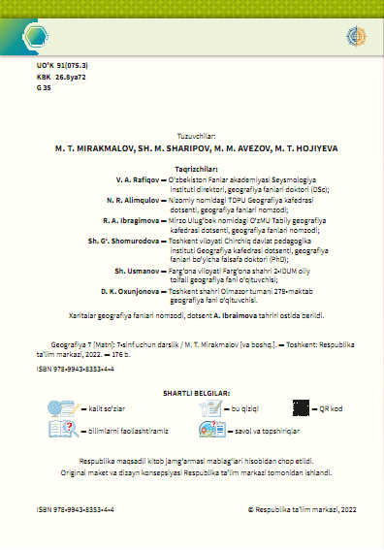
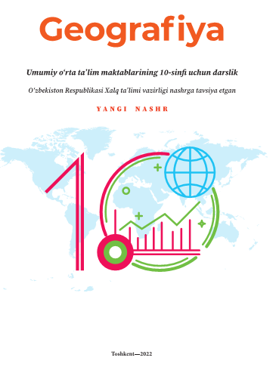
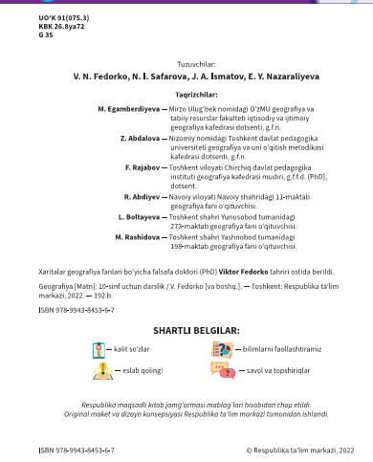
Darslik bilan ishlashga kirishishdan oldin darslik nomi, mualliflar haqida ayrim maʼlumotlar, darslikning yirik mavzulari, mazmuni, ilovalari, rasmlari xaritalari bilan o‘quvchilarni tanishtiradi va ular bilan qanday ishlash zarurligi va yo‘llarini uqtiradi.

Slide 9
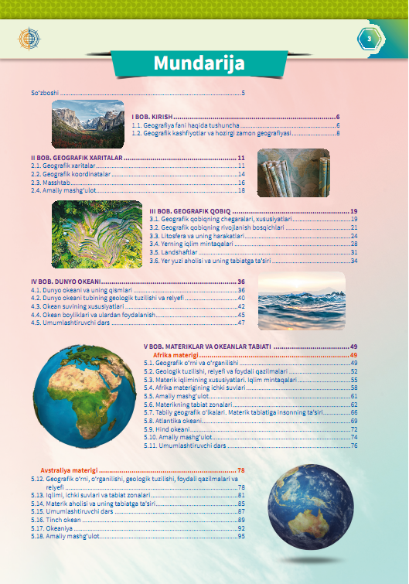
Mundarija – kitob yoki qoʻlyozmaning boshida yoki oxirida uning bo‘lim va boblarini, odatda betlari bilan koʻrsatuvchi roʻyxat.

Slide 10
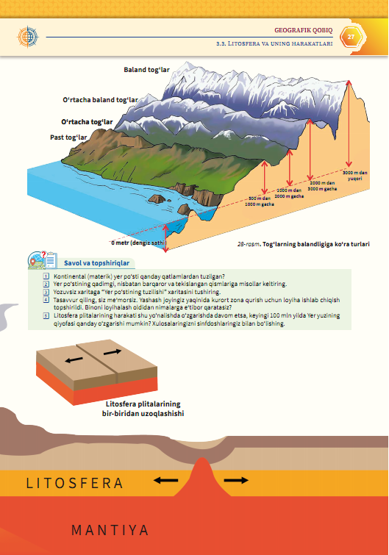
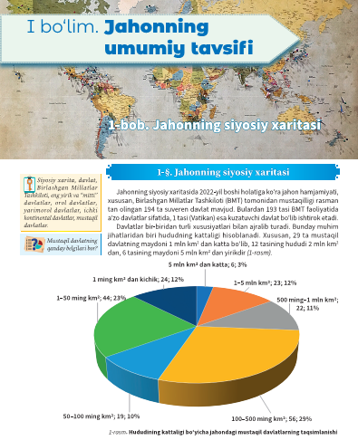
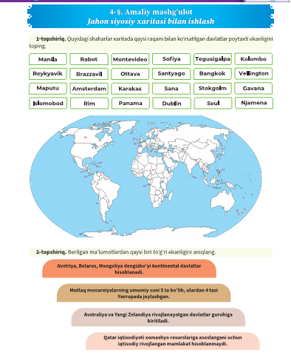
Darslik bilan ishlashdagi eng muhim xususiyat uning metodik tuzilishi hisoblanadi. Bular quyidagilarda namoyon bo‘ladi. Avvalo har bir matn geografik xaritalar bilan uzviy bog‘langanligi, geografik atama va nomlar, raqamli ko‘rsatkichlar va illyustrativ materiallarning mavjudligi bilan ajralib turadi.

Slide 11


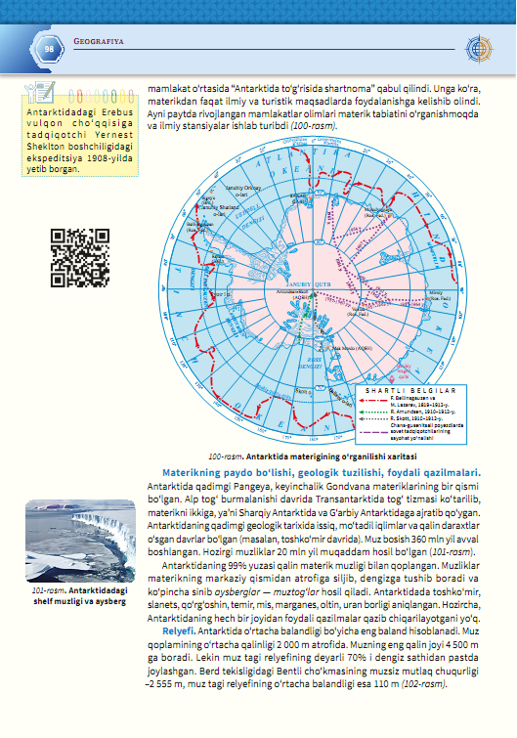
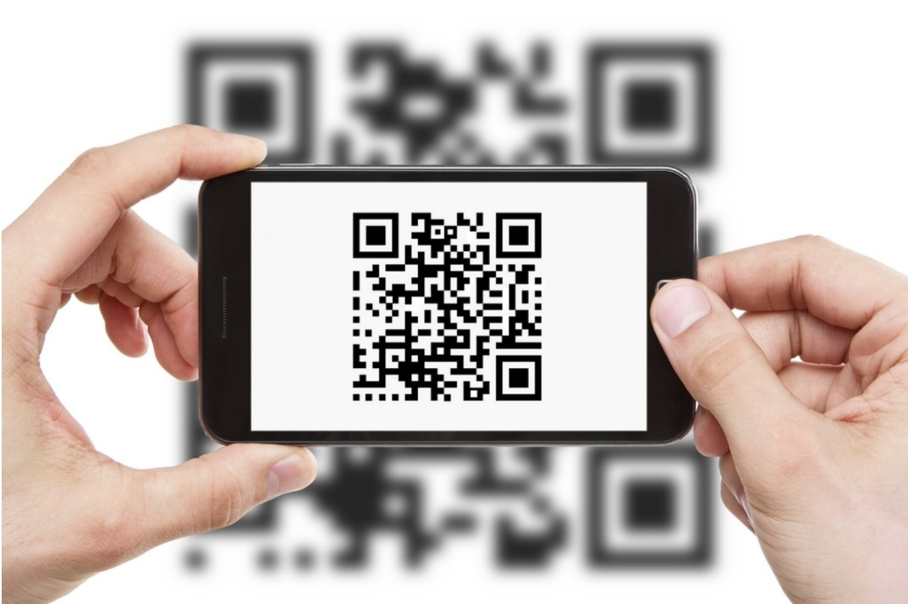
QR-kodlarni skanerlash orqali mavzuga oid videomateriallarni tomosha qilish mumkin.

Slide 12
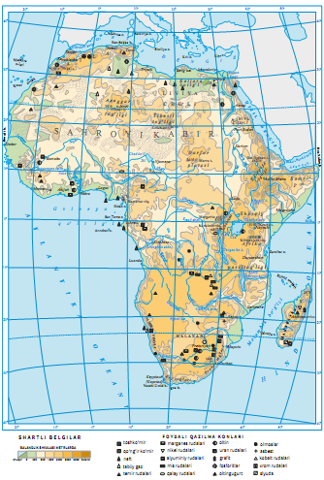
Xaritalar bilan ishlash quyidagi tartibda olib
borilishi kerak:
•Yer yuzasi elementlari, relyef shakllari, vulqonlar, dengiz, qo‘ltiq, buloqlar, daryolar, ko‘llar bilan o‘quvchilarni tanishtirish;
•O‘quvchi-talabalarni xaritalarni shartli belgilari bilan tanishtirish;
•Geografik obyektning kattaligini ko‘z bilan chamalab aniqlashga o‘rgatish;
•Geografik koordinatalarni mashq qilishga o‘rgatish;
•Turli masshtabdagi xaritalardan geografik obyektni
topishni o‘rgatish.

Slide 13
Geografiya fanidan darslik materiallari asosida dars mashg‘ulotini qanday tashkil etishda o‘qituvchilar uchun metodik qo‘llanmalardan foydalanish ham samarali bo‘ladi.

Slide 14
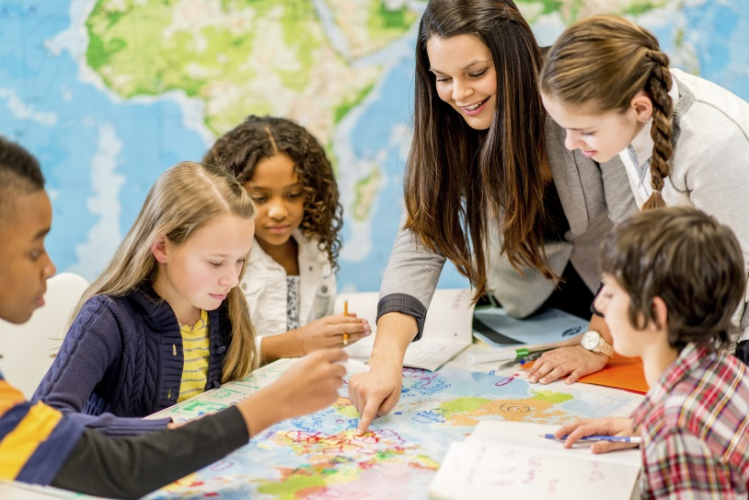
Geografiya darsliklaridan samarali foydalanish uchun me'yorlar
1
Darslikning mazmuniga chuqur kirib borish
2
O'qituvchining tayyorgarlik darajasi
Darslikning mazmunini to'liq tahlil qilish, mavzular o'rtasidagi bog'liqlikni tushunish, darslikning o'quv rejasiga mosligini tekshirish muhimdir.
O'qituvchi darslikdagi mavzularni chuqur o'rganishi, qo'shimcha materiallar va manbalar bilan ishlash, o'quvchilarga tushunarli tarzda darslik materialini etkazishga tayyor bo'lishi lozim.
3
O'quvchilarning faolligiga e'tibor qaratish
Darslik materialini faqat o'qib o'tish kifoya emas. O'quvchilarni faol ishtirok etishga, savol-javoblar, amaliy mashg'ulotlar, topshiriqlar orqali o'qish jarayonini yanada samaraliroq qilish kerak.

Slide 15
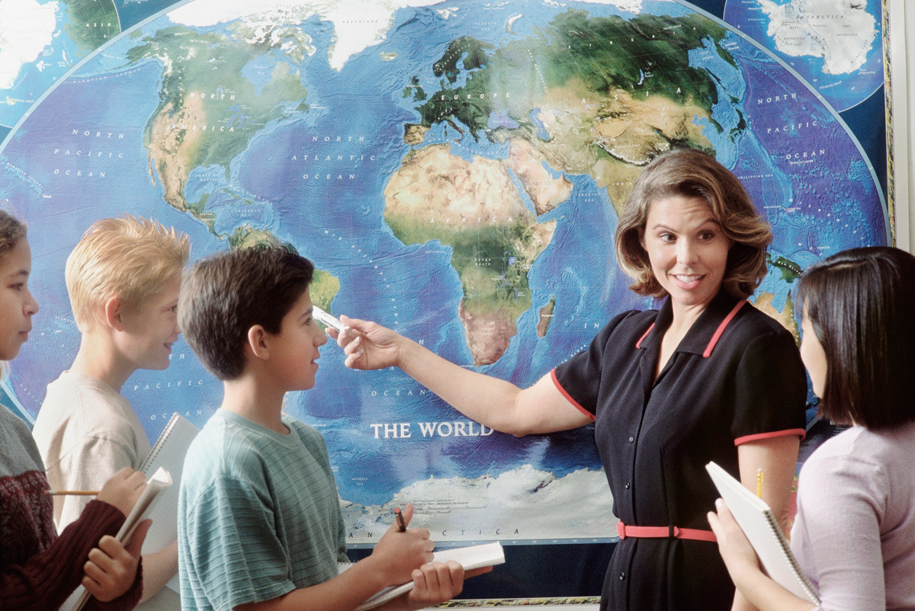
Geografiya darsliklaridan foydalanishda o'qituvchi va o'quvchining roli
O'qituvchining roli
O'qituvchi o'quvchilarga darslik materialini tushunarli va qiziqarli tarzda yetkazish, amaliy mashg'ulotlar, topshiriqlar berish, o'quvchilarning faolligini rag'batlantirish vazifasini bajaradi.
O'quvchining roli
O'quvchilar darslik materialini e'tibor bilan o'qish, savol berish, amaliy mashg'ulotlarda faol ishtirok etish, o'z bilimlarini mustaqil ravishda boyitish va rivojlantirish vazifasini bajaradi.

Slide 16
Geografiya darsliklaridan foydalanish orqali
ta'limni yaxshilash yo'llari
Amaliy mashg'ulotlar
1
Darsliklarda berilgan amaliy mashg'ulotlarni bajarib, o'quvchilar nazariy bilimlarni amalda qo'llashni o'rganadilar.
Loyiha ishlari
O'quvchilarni o'zlari tanlagan mavzular bo'yicha tadqiqot olib borishga, ma'lumot to'plashga va natijalarni taqdim etishga undaydi.
2
Ekskursiyalar
3
Tabiatga, muzeylarga va boshqa joylarga ekskursiyalar o'quvchilarning geografik bilimlarini chuqurlashtirishga, ularni atrof-muhitga yaqinlashtirishga yordam beradi.

Slide 17
Refleksiya
Kutilmagan
Muhim
Qiziqarli
Yangi
Foydali

Slide 18

X U L O S A

Slide 19
Faol ishtirokingiz
uchun rahmat!

